Slide 1
ก้าวไปด้วยความเชืี่อมั่น
2 ทิโมธี 2:8-13

Slide 2

2 ทิโมธี 2:8-13
8 จงระลึกถึงพระเยซูคริสต์ ผู้ที่พระเจ้าทรงทำให้เป็นขึ้นจากตาย ทรงสืบเชื้อสายจากดาวิด ตามข่าวประเสริฐที่ข้าพเจ้าประกาศ
9 และเพราะข่าวประเสริฐนี้ ข้าพเจ้าจึงทนทุกข์กระทั่งถูกล่ามโซ่เหมือนกับผู้ร้าย แต่พระวจนะของพระเจ้านั้นไม่อาจถูกล่ามโซ่ไว้ได้

Slide 3
10 เพราะเหตุนี้ข้าพเจ้าจึงยอมสู้ทนทุกอย่าง เพราะเห็นแก่พวกที่ทรงเลือกไว้นั้น เพื่อเขาทั้งหลายจะได้รับความรอดที่มีอยู่ในพระเยซูคริสต์พร้อมทั้งศักดิ์ศรีนิรันดร์
11 คำกล่าวนี้สัตย์จริง คือถ้าเราตายกับพระองค์แล้ว เราก็จะมีชีวิตอยู่กับพระองค์

Slide 4
12 ถ้าเราสู้ทน เราก็จะได้ครองร่วมกับพระองค์ ถ้าเราไม่ยอมรับพระองค์ พระองค์ก็จะไม่ทรงยอมรับเราเช่นกัน
13 ถ้าเราไม่มีความสัตย์จริง พระองค์ก็ยังทรงไว้ซึ่งความสัตย์จริง เพราะพระองค์จะไม่ทรงเป็นพระองค์เองไม่ได้

Slide 5
เชื่อมั่นในข่าวประเสริฐและพระวจนะ
ท่านทั้งหลายจงคิดถึงพระองค์ผู้ทรงยอมทนต่อ
การคัดค้านของคนบาป เพื่อท่านจะไม่อ่อนล้าและไม่ท้อใจ
(ฮีบรู 12:3)

Slide 6
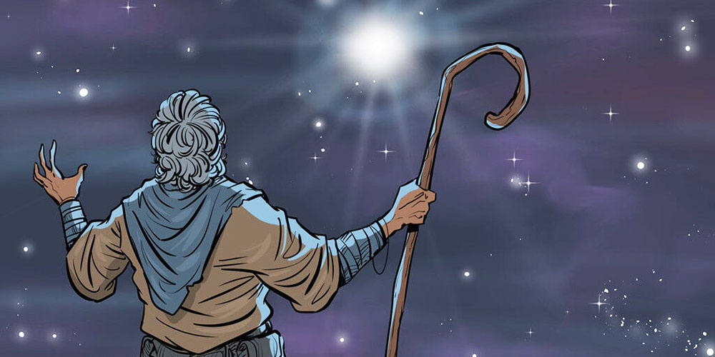
เชื่อมั่นในพระสัญญาของพระเจ้า

Slide 7
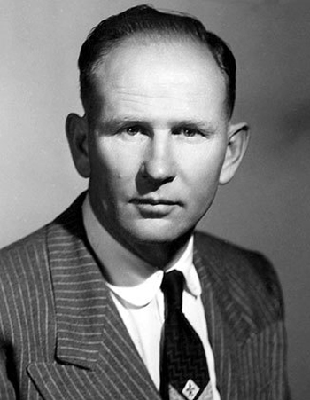
จิมมี่ วอร์เรน (Jimmy Warren)

Slide 8
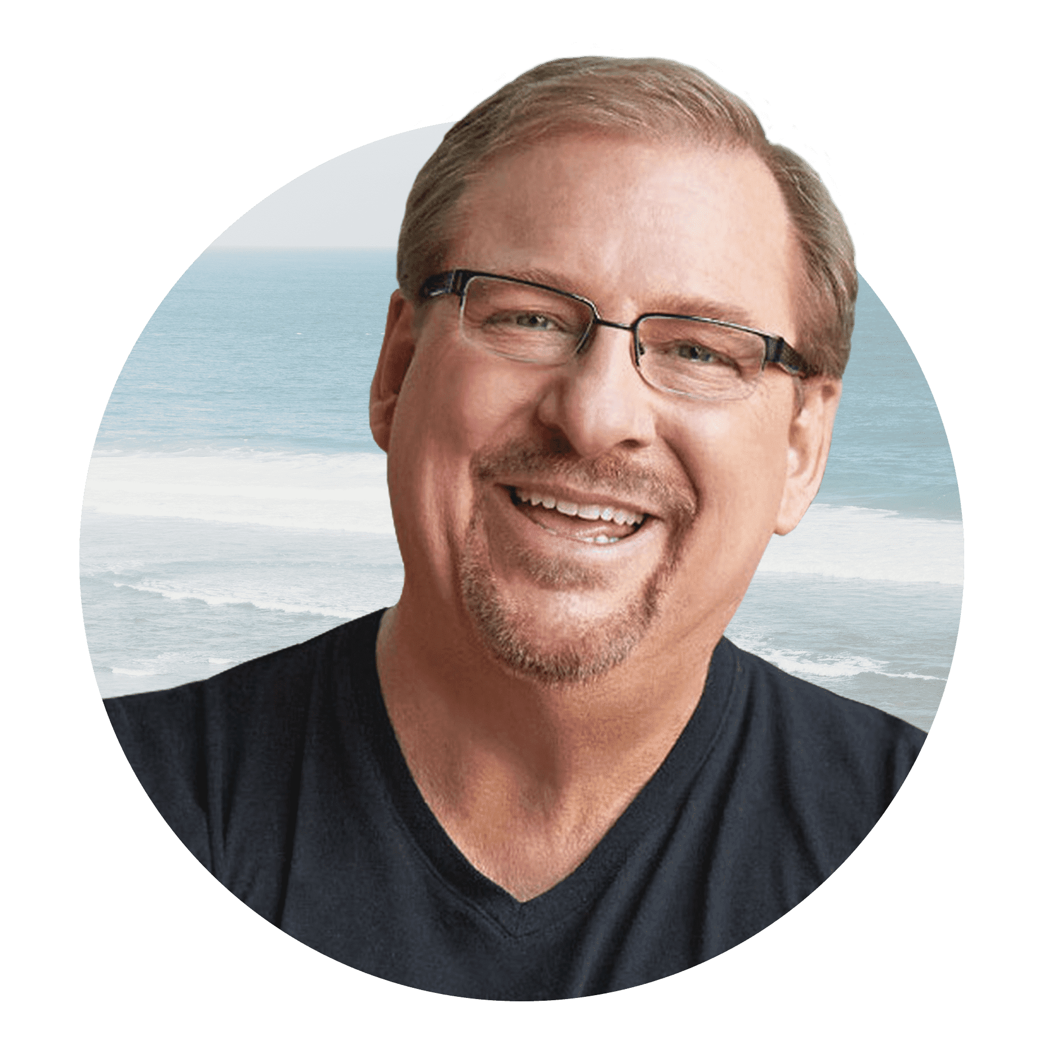
จิมมี่ วอร์เรน (Jimmy Warren)

Slide 9
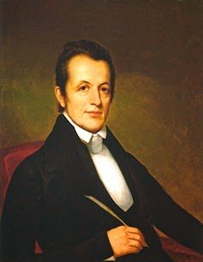
อโดนิรัม จัดสัน (Adoniram Judson)

